Slide 1
Škola za medicinske sestre Vinogradska
Zdravstvena njega kirurškoga bolesnika opća
Prehrana bolesnika nakon operacije
Josip Božić mag.med.tech.

Slide 2
Ishodi:
1. Opisati i objasniti prehranu bolesnika makon operacije,parenteralnu, peroralnu, enteralnu.
2. Opisati i objasniti tekuću dijetu.
3. Opisati i objasniti punu tekuću dijetu.
4. Opisati i objasniti kašastu dijetu
5. Opisati i objasniti prehranu bolesnika nakon operacije na probavnom sustavu.

Slide 3
DJELI SE NA:
Tekuću dijeta
Punu tekuću dijetu
Kašastu dijetu
Dijetu kod bolesnika koji su imali operaciju na probavnom sustavu

Slide 4
PREHRANA JE UVJETOVANA
Anestezijom
Indikacijom
Vrstom i mjestom kirurškog zahvata
treba joj se dati puna pozornost kao jednoj od osnovnih potreba svakog čovjeka

Slide 5
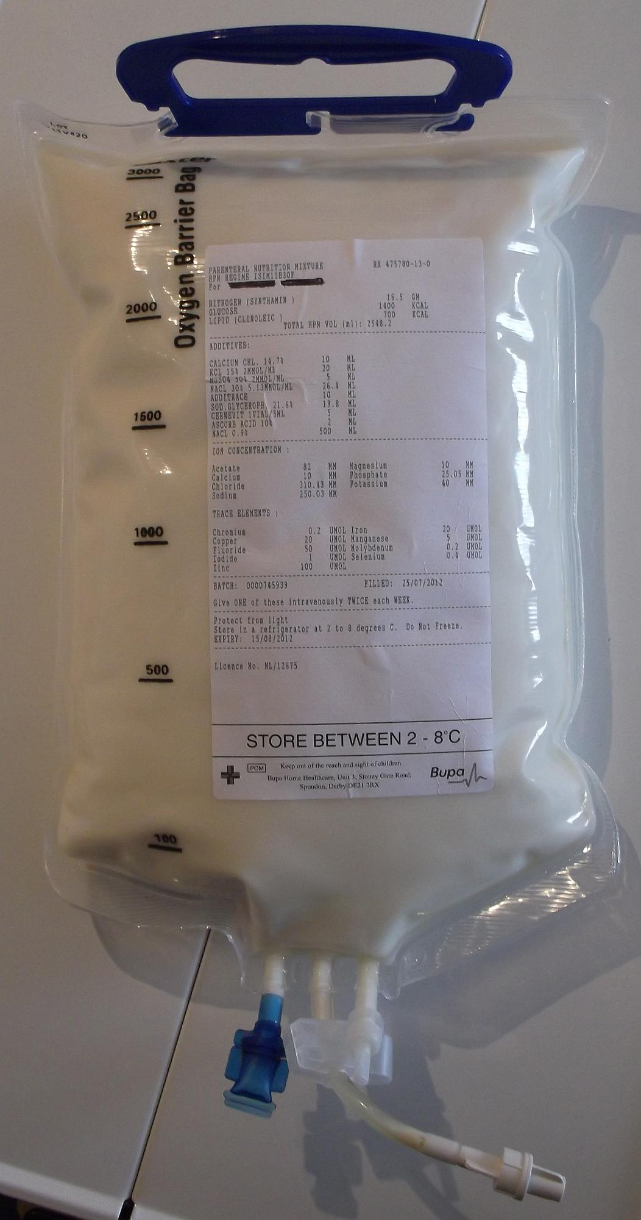
PARENTERALNA PREHRANA
SVRHA :
- nadoknada elektrolita, minerala,vitamina
unos bjelančevina (1-2 g /kg/tt)
unos vode (30ml /kg/tt)
energijsku vrijednost

Slide 6
TEKUĆA DIJETA
Minimalno stimulira peristaltiku
Siromašna kalorijama i esencijalnim hranidbenim sastojcima
Davati najduže 2-3 dana
Ako je potrebno duže, nadopuniti idustrijskim dodatcima ili pareteralno

Slide 7
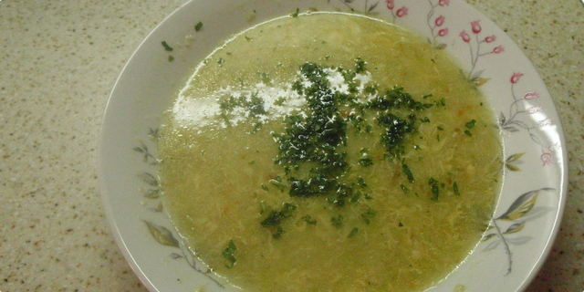
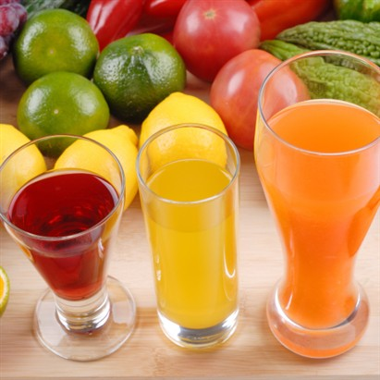
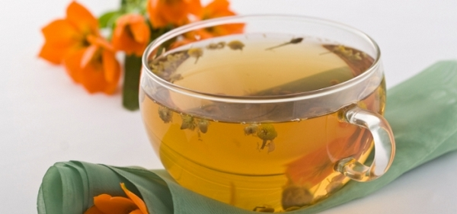
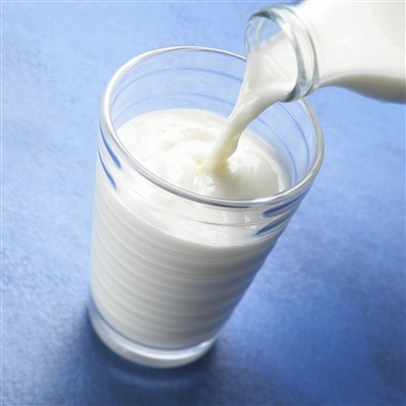

Slide 8
PRIMJENJUJE SE KOD:
Iscrpljenih bolesnika
Bolesnika koji se pripremaju za operativni zahvat na probavnom traktu
Kao početna dijeta nakon parenteralne dijete
Bolesnika koji ne smiju ili ne mogu uzimati drugu hranu

Slide 9
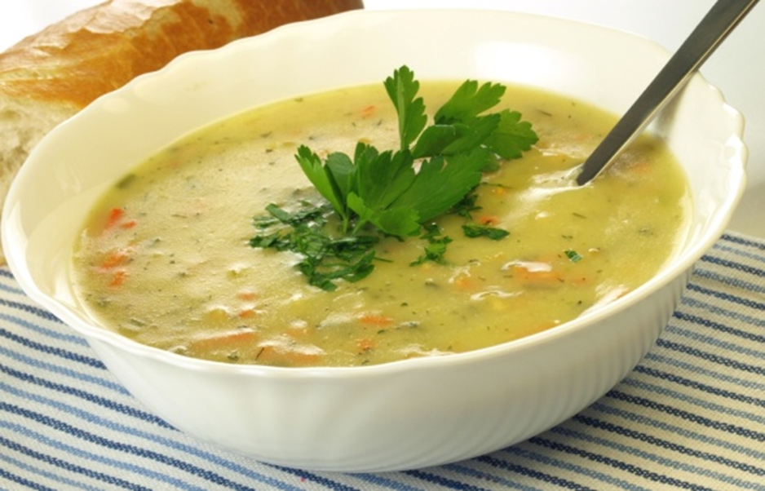
PUNA TEKUĆA DIJETA
(TEKUĆE-KAŠASTA DIJETA)
Sastoji se od tekućih i polutekućih jela
Sadržava adekvatnu količinu kalorija (1500 kcal) i sve esencijalne hranidbene sastojke
U hranjive tekućine dodaju se pasirene ili mljevene namirnice

Slide 10
KAŠASTA DIJETA
Sastoji se od jela sa umjerenim sadržajem biljnih vlakana
Daje se u malim i čestim obrocima
Sastav i energijska vrijednost ovise o bolesnikovoj potrebi
hranjive tekućine na podlozi mlijeka, juha i povrća visokovrijednim bjelančevinama iz mesa
( juhe sa nemasnim mljevenim mesom, riža, krupica, tjestenina, riba, meko kuhano jaje, puding, jogurt, sir)

Slide 11
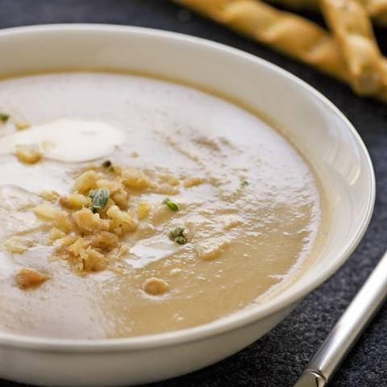
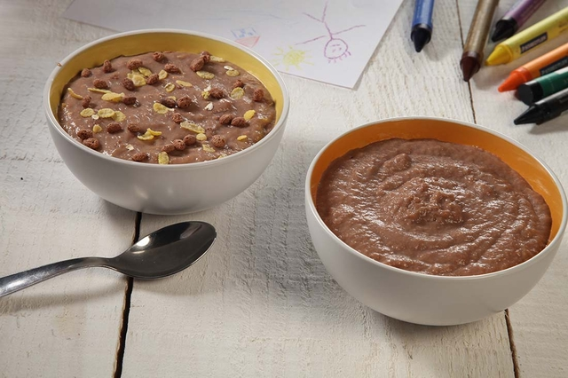
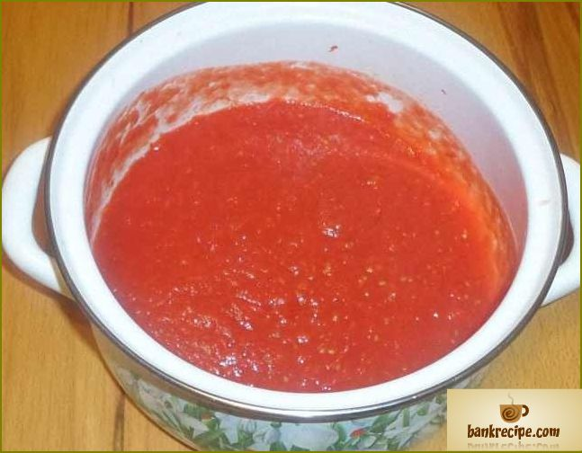
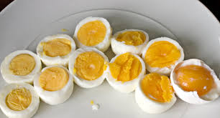

Slide 12
PREHRANA KOD ZAHVATA NA PROBAVNOM SUSTAVU
0.dan-bolesnik je na pareteraloj prehrani
1.dan-nakon uspostave preristaltike – par gutljaja čaja
2.dan-ako nakon toga nema poteškoća, vadi se NG sonda, te može čaj svakih 1h
3.dan- slijedi tekuća dijeta, a zatim kašasta
5-6.dan-dodaje se do 100 g mladog kuhanog povrča
Preporučuje se 5-8 obroka /24h
Postepeno se prelazi na specijalnu dijetu prema odredbi liječnika

Slide 13
1.dan
3.dan
5./6. dan

Slide 14
MEDICINSKA SESTRA
Vrlo bitna uloga u prehrani bolesnika
Mora osigurati uvjete za uzimanje hrane
Procjeniti koji se bolesnik samostalno može hraniti
Kojem treba pomoć
Kojeg bolesnika treba nahraniti

Slide 15
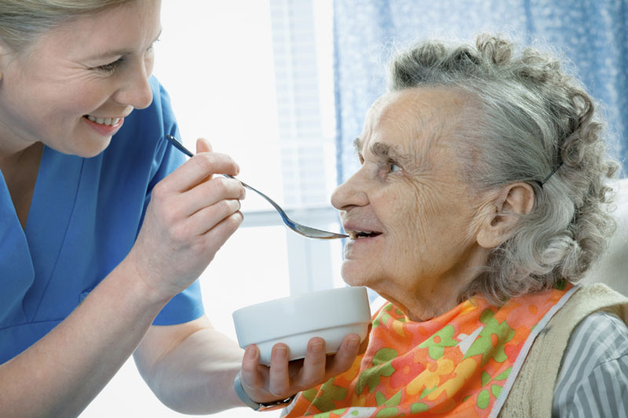

Slide 16
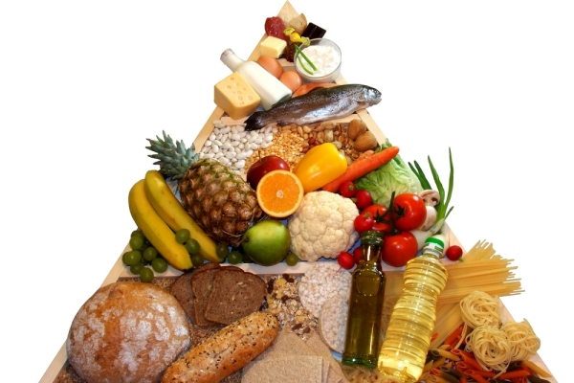
Piramida poželjnih namjernica

